Slide 1

Αναγνώριση Προτύπων
Παρουσίαση τελικής εργασίας

Slide 2
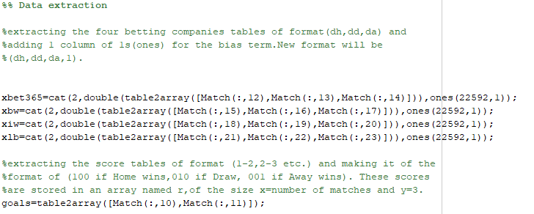
Άντληση δεδομένων
Αρχείο: LMS_MSE_Algos.m
Αντλούμε τα δεδομένα από την database και τα τοποθετούμε σε 4 διαφορετικούς πίνακες, όπου ο καθένας αφορά 1 στοιχηματική, 22592x4 όπου 22592(οι αγώνες) οι γραμμές και 4 οι στήλες,3 που αφορούν τα αποτελέσματα( Home,Draw,Away) συν 1 στήλη «ones» που περιέχει μόνο 1(Bias term).
Αντλούμε τα δεδομένα από την database και τα εκχωρούμε στον πίνακα goals 22592x2 ο οποίος περιέχει τα σκορ των αγώνων(π.χ. 2-3,1-0,1-1 κλπ)

Slide 3
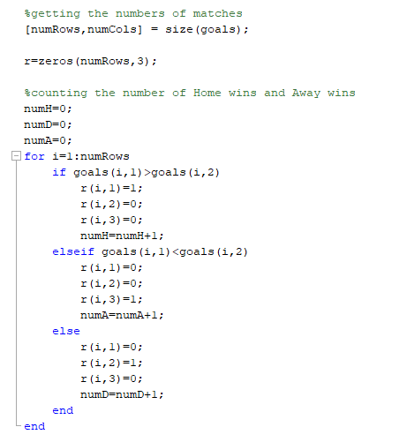
Δημιουργία του πίνακα r
Αρχείο: LMS_MSE_Algos.m
Θα υλοποιήσουμε την κωδικοποίηση «one-hot-vector» . Αρχικοποιούμε τον πίνακα r ,διαστάσεων numRows x 3(Home , Draw ,Away) και στη συνέχεια με συγκρίσεις μετατρέπουμε τα σκορ σε δυαδική μορφή, με βάση το αν νικάει ο Home ,ο Away ή είναι Draw (π.χ. 3,2 σε 100 το 2,2 σε 010 και το 3,2 σε 001) και το εκχωρούμε αναλόγως στον πίνακα r.
Αρχικοποίουμε και τις μεταβλητές numH,numD,numA, προκειμένου να μετρήσουμε τις φορές που νίκησε ο Home(numH), τις φορές που ήταν ισοπαλία(numD) και τις φορές που νίκησε ο Away(numA).

Slide 4
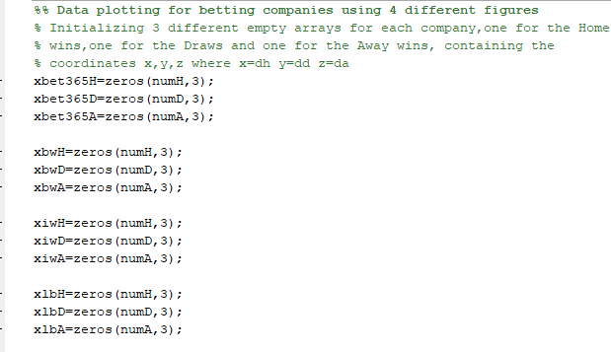
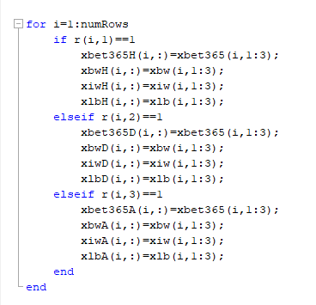
Data visualization
Αρχείο: LMS_MSE_Algos.m
Για την περιγραφή της διαδικασίας θα επικεντρωθούμε μόνο σε μία στοιχηματική την «bet365», αφού ακολουθούμε την ίδια διαδικασία για όλες. Αρχικοποιούμε 3 πίνακες(xbet365H,xbet365D,xbet365A) , έναν για κάθε περίπτωση(νίκης του Home,ισοπαλίας, νίκης του Away) , των οποίων οι διαστάσεις είναι: γραμμές = numH ή numD ή numA και στήλες= 3 οι οποίες αντιστοιχούν στις συντεταγμένες x, y ,z.
Κάθε πίνακας δημιουργείται ως εξής: για κάθε γραμμή, δηλαδή αγώνα(numRows=22592), του πίνακα r,ελέγχουμε σε ποια στήλη(Home ,Draw , Away) βρίσκεται το 1 και αναλόγως εκχωρούμε στον αντίστοιχο πίνακα(xbet365H, xbet365D, xbet365A) τις αποδόσεις της στοιχηματικής(xbet365) για τον συγκεκριμένο αγώνα.

Slide 5
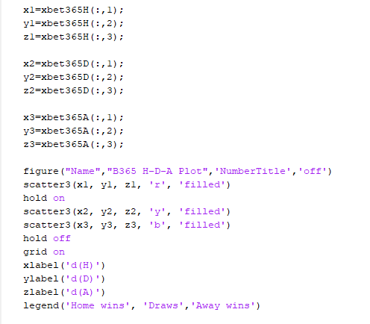
Data visualization
Αρχείο: LMS_MSE_Algos.m
Οι x1,y1,z1 αποτελούν τις συντεταγμένες των αποδόσεων που αφορούν τους αγώνες στους οποίους νίκησε ο Home, οι x2,y2,z2 αποτελούν τις συντεταγμένες των αποδόσεων που αφορούν τους αγώνες στους οποίους ήρθε ισοπαλία , κτλ.
Με το scatter3 «χρωματίζουμε» τις συντεταγμένες που αφορούν το Home κόκκινες, του Draw κίτρινες και του Away μπλε.
Εκχωρούμε

Slide 6
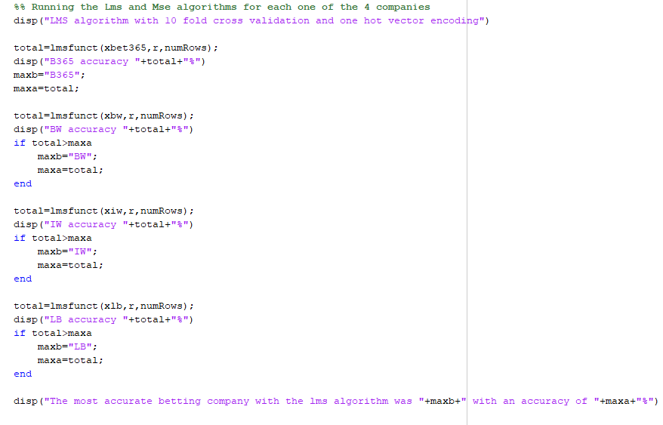
Κλήση της function LMS
Αρχείο: LMS_MSE_Algos.m
Καλούμε την συνάρτηση «lmsfunct» για κάθε στοιχηματική και εκχωρούμε το αποτέλεσμα της (total= ποσοστό των «καλών» προβλέψεων) στην μεταβλητή maxa και στην maxb το όνομα της στοιχηματικής. Βρίσκουμε την εταιρία με την μεγαλύτερη ακρίβεια συγκρίνοντας τις τιμές maxa τις κάθε στοιχηματικής και την εμφανίζουμε.

Slide 7
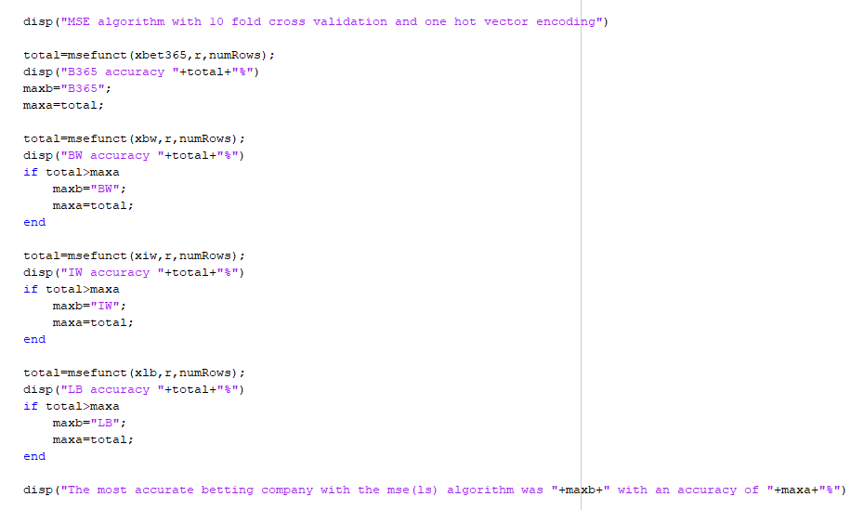
Κλήση της function MSE
Αρχείο: LMS_MSE_Algos.m
Καλούμε την συνάρτηση «msefunct» για κάθε στοιχηματική και ακολουθούμε την ίδια διαδικασία με προηγουμένως προκειμένου να βρούμε την στοιχηματική με την μεγαλύτερη ακρίβεια στις προβλέψεις

Slide 8
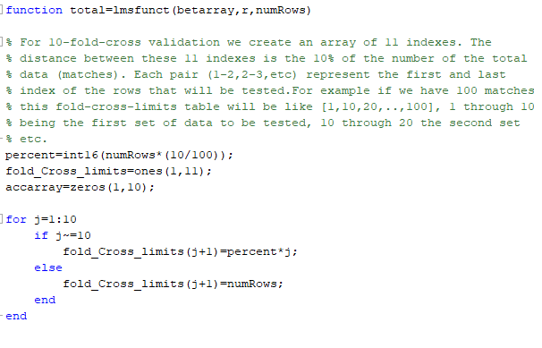
Αρχείο: lmsfunct.m
10-fold-cross validation
Το αρχείο αυτό περιέχει τον αλγορίθμο LMS. Όσον αφορά το 10-fold-cross validation, δημιουργούμε έναν πίνακα με 11 στοιχεία τα οποία αποτελούν τους «δείκτες».
Οι 11 δείκτες αυτοί έχουν απόσταση μεταξύ τους το 10% του αριθμού των data(matches) .
Π.χ. 10% των data= 2500 άρα ο πίνακας θα είναι της μορφής [1,2500,5000..,22592].
Κάθε ζευγάρι αντιπροσωπεύει τον πρώτο και τον τελευταίο δείκτη που θα εξεταστεί. Στο παράδειγμα μας θα είναι ως εξής: από το 1 μέχρι το 2500, από το 2500 μέχρι το 5000 κ.λπ..

Slide 9
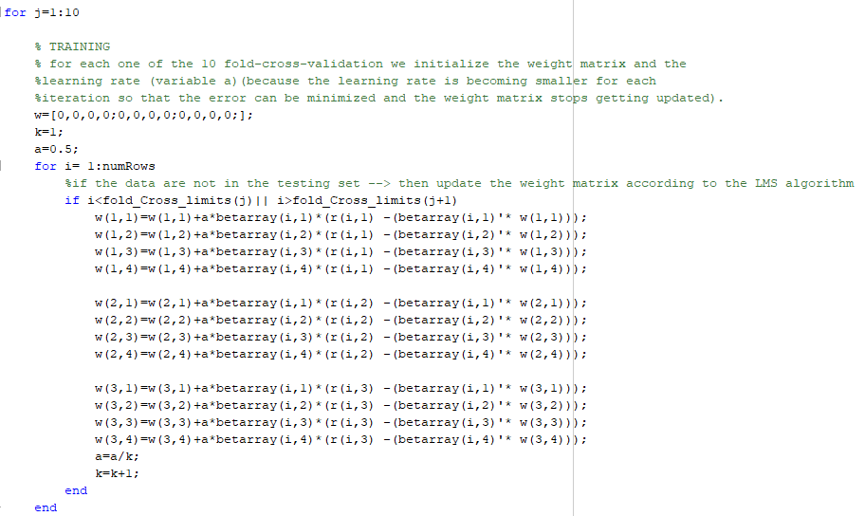
Αρχείο: lmsfunct.m
10-fold-cross-validation / Training
Στο στάδιο Training, για κάθε ένα 10-fold-cross-validation αρχικοποιούμε τον πίνακα των βαρών(w) και το learning rate(a)
Σε κάθε επανάληψη το learning rate γίνεται όλο και πιο μικρό προκειμένου το error να ελαχιστοποιηθεί και ο πίνακας των βαρών να ενημερώνεται.
Αν τα δεδομένα (data) δεν είναι στο testing set τότε ενημερώνεται ο πίνακας των βαρών με βάση τον αλγόριθμο του LMS.

Slide 10
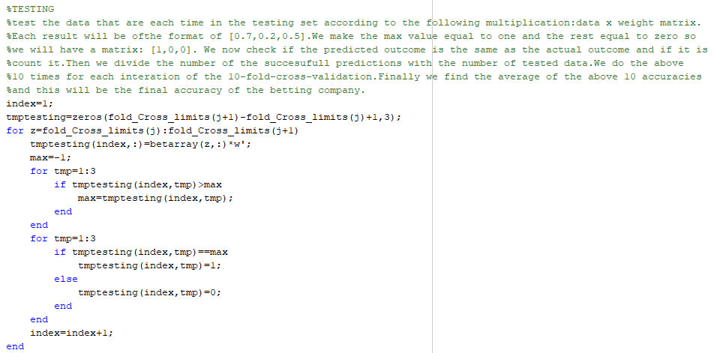
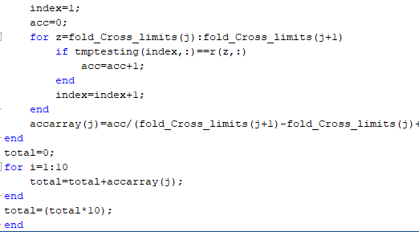
Αρχείο: lmsfunct.m
10-fold-cross-validation / Testing
Στο στάδιο του Testing, τεστάρουμε τα δεδομένα (data) που είναι κάθε φορά στο testing set σύμφωνα με τον εξής πολλαπλασιασμό: data * πίνακας βαρών.
Κάθε αποτέλεσμα θα είναι της μορφής π.χ. [0,7,0.2,0.5]. Αντικαθιστούμε την μέγιστη τιμή με άσσο και τα υπόλοιπα με μηδενικά π.χ. [1,0,0].
Συγκρίνουμε τα πραγματικά αποτελέσματα με τις προβλέψεις και αν είναι ίδια, το καταμετρούμε στο counter.
Διαιρούμε τον αριθμό των επιτυχών προβλέψεων με τον αριθμό των tested data.Το κάνουμε αυτό 10 φορές, μια για κάθε επανάληψη του 10-fold-cross –validation
Υπολογίζουμε τον μέσο όρο των 10 αποτελεσμάτων και αυτό θα είναι το τελικό accuracy της στοιχηματικής.

Slide 11
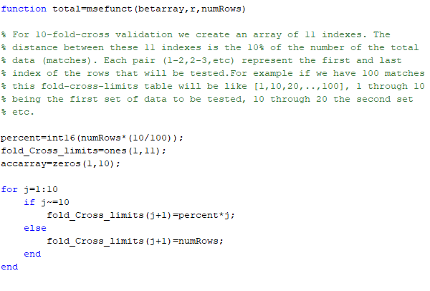
Αρχείο: msefunct.m
10-fold-cross validation
Το αρχείο αυτό περιέχει τον αλγόριθμο MSE. Όσον αφορά το 10-fold-cross validation, δημιουργούμε έναν πίνακα με 11 στοιχεία τα οποία αποτελούν τους «δείκτες».
Οι 11 δείκτες αυτοί έχουν απόσταση μεταξύ τους το 10% του αριθμού των data(matches) .
Π.χ. 10% των data= 2500 άρα ο πίνακας θα είναι της μορφής [1,2500,5000..,22592].
Κάθε ζευγάρι αντιπροσωπεύει τον πρώτο και τον τελευταίο δείκτη που θα εξεταστεί. Στο παράδειγμα μας θα είναι ως εξής: από το 1 μέχρι το 2500, από το 2500 μέχρι το 5000 κ.λπ..

Slide 12
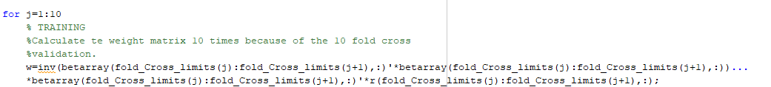
Αρχείο: msefunct.m
10-fold-cross-validation / Training
Στο στάδιο Training, για κάθε ένα 10-fold-cross-validation υπολογίζουμε τον πίνακα των βαρών πολλαπλασιάζοντας τον πίνακα των διανυσμάτων χαρακτηριστικών με τον πίνακα των πραγματικών δεδομένων με τον εξής τύπο: (Χ’*Χ)^-1*Χ’r , όπου Χ ο πίνακας διανυσμάτων χαρακτηριστικών και r ο πίνακας των αποτελεσμάτων των αγώνων.

Slide 13
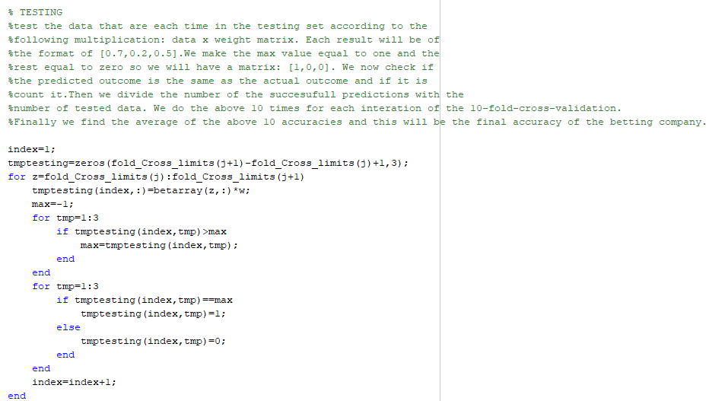
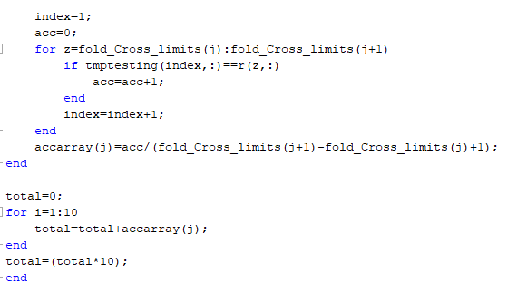
Αρχείο: msefunct.m
10-fold-cross-validation / Testing
Στο στάδιο του Testing, τεστάρουμε τα δεδομένα(data) που είναι κάθε φορά στο testing set σύμφωνα με τον εξής πολλαπλασιασμό: data * πίνακας βαρών.
Κάθε αποτέλεσμα θα είναι της μορφής π.χ. [0,7,0.2,0.5]. Αντικαθιστούμε την μέγιστη τιμή με άσσο και τα υπόλοιπα με μηδενικά π.χ. [1,0,0].
Συγκρίνουμε τα πραγματικά αποτελέσματα με τις προβλέψεις και αν είναι ίδια, το καταμετρούμε στο counter.
Διαιρούμε τον αριθμό των επιτυχών προβλέψεων με τον αριθμό των tested data.Το κάνουμε αυτό 10 φορές, μια για κάθε επανάληψη του 10-fold-cross –validation
Υπολογίζουμε τον μέσο όρο των 10 αποτελεσμάτων και αυτό θα είναι το τελικό accuracy της στοιχηματικής.

Slide 14
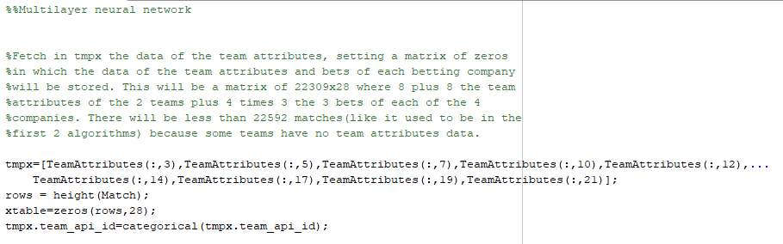
Άντληση δεδομένων
Αρχείο: MultilayerNeuralNetwork.m
Αποθηκεύουμε προσωρινά τα Team Attributes των ομάδων, μόνο όποια έχουν αριθμητική τιμή, στον πίνακα tmpx. Επίσης αρχικοποίουμε τον πίνακα xtable ο οποίος θα είναι ο πίνακας με τα διανύσματα χαρακτηριστικών με τα 28 χαρακτηριστικά. Τέλος κάνουμε categorical τη στήλη team_api_id έτσι ώστε να το χρησιμοποιήσουμε για να πάρουμε τα Team Attributes συγκεκριμένων ομάδων κάθε φορά.

Slide 15
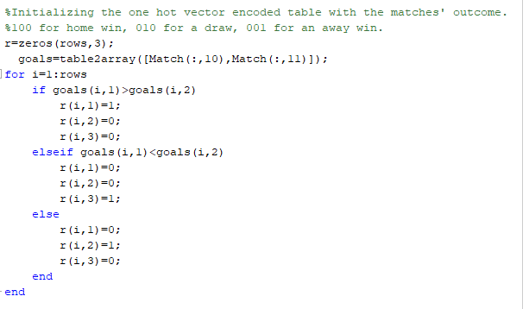
Δημιουργία πίνακα r
Αρχείο: MultilayerNeuralNetwork.m
Θα υλοποιήσουμε την κωδικοποίηση «one-hot-vector» . Αρχικοποιούμε τον πίνακα r ,διαστάσεων rows x 3(Home , Draw ,Away) και στη συνέχεια με συγκρίσεις μετατρέπουμε τα σκορ σε δυαδική μορφή, με βάση το αν νικάει ο Home ,ο Away ή είναι Draw (π.χ. 3,2 σε 100 το 2,2 σε 010 και το 3,2 σε 001) και το εκχωρούμε αναλόγως στον πίνακα r.

Slide 16
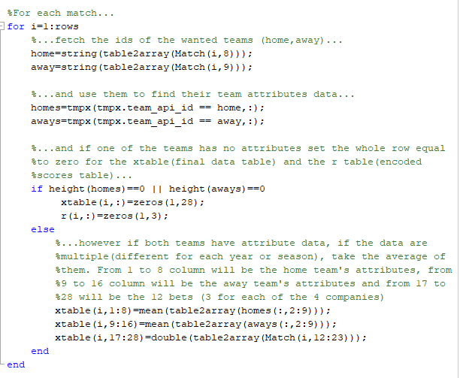
Δημιουργία πίνακα xtables
Αρχείο: MultilayerNeuralNetwork.m
Για κάθε αγώνα αποθηκεύω στις μεταβλητές home, away τα id της γηπεδούχου και της φιλοξενουμένης. Στους πίνακες homes, aways χρησιμοποιώ τα παραπάνω id ετσι ώστε να αποθηκεύσω όλα τα attributes όλων των διαφορετικών ετών που έχουν καταγραφεί για την εκάστοτε ομάδα. Επειδή όμως δεν έχουν όλες οι ομάδες καταγεγραμμένα attributes, αν κάποια δεν έχει βάζω μηδέν σε όλη τη γραμμή εκείνη, «καίγοντας» τον αγώνα και το αντίστοιχο αποτέλεσμα του αγώνα. Αλλιώς αν και οι 2 ομάδες έχουν attributes τότε αποθηκεύω στον πίνακα xtable την εξής γραμμή: [Attributes home team, Attributes away team, 3xbets of b365, 3xbets of bw, 3xbets of iw, 3xbets of lb].

Slide 17
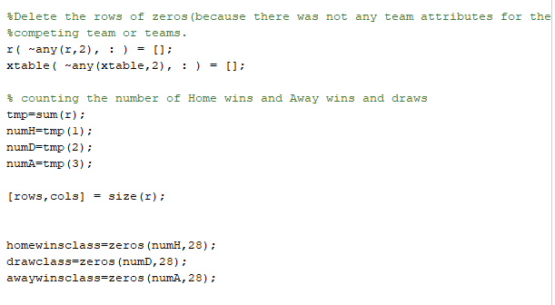
Αλλαγές στον xtable
Αρχείο: MultilayerNeuralNetwork.m
Αρχικά διαγράφουμε τις μηδενικές γραμμές από τον πίνακα xtable, r που αντιπροσωπεύουν ότι στον συγκεκριμένο αγώνα μια εκ των δύο ομάδων (ή και οι 2) δεν είχαν attributes. Μετά μετράμε τον αριθμό των αγώνων που έληξαν home win, away win και draw και τέλος αρχικοποιούμε τους πίνακες 3^{ων} κλάσεων, που θα περιέχουν τα αντίστοιχα διανύσματα χαρακτηριστικών από τα οποί προήλθαν.

Slide 18
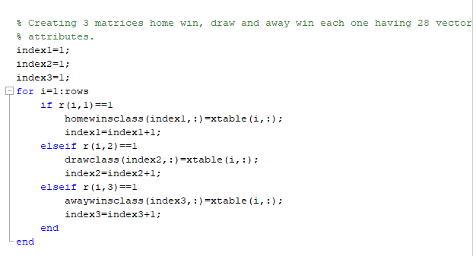
Δημιουργία πινάκων 3^{ων} κλάσεων
Αρχείο: MultilayerNeuralNetwork.m
Τους παραπάνω πίνακες 3^{ων} κλάσεων τους γεμίζω με δεδομένα βάσει των αποτελεσμάτων του κάθε αγώνα, πληροφορία την οποία παίρνουμε από τον πίνακα r. Ο Homewinclass θα περιέχει τα διανύσμτα των χαρακτηριστικών που αντιστοιχούν στην έκβαση του αγώνα home win. Αντίστοιχα γίνεται και για draw, away win.

Slide 19
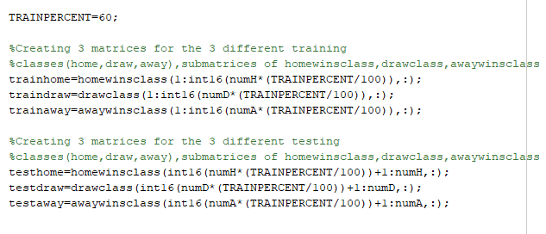
Διάσπαση πινάκων σε training και testing
Αρχείο: MultilayerNeuralNetwork.m
Τους παραπάνω πίνακες 3^{ων} κλάσεων, τους χωρίζω καθένα από αυτούς έτσι ώστε να ισχύει το εξής: ο trainhome περιέχει το 60% των δεδομένων του homewinclass τα οποία προορίζονται για training και ο testhome περιέχει το υπολειπόμενο 40% των δεδομένων του homewinclass τα οποία προορίζονται για testing. Το ίδιο γίνεται και για τις άλλες 2 εκβάσεις των αγώνων draw και away. Το ποσοστό training και κατ’ ανάγκη το ποσοστό testing αλλάζει από τη μεταβλητή TRAINPERCENT όπως βλέπουμε στον κώδικα.

Slide 20
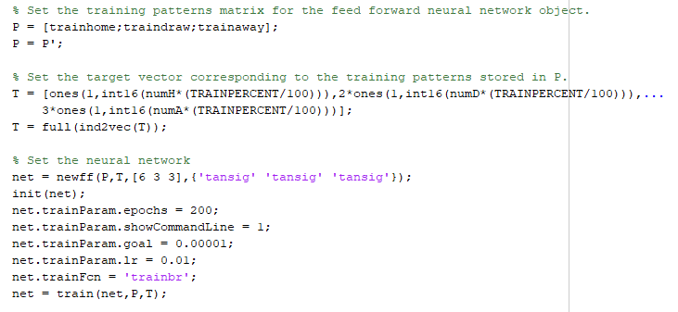
Υλοποίηση νευρωνικού δικτύου
Αρχείο: MultilayerNeuralNetwork.m
Βάζουμε στον πίνακα P τους πίνακες με τα training data, με τη κάθε κλάση κάτω από την άλλη. Ύστερα τον αναστρέφουμε με αποτέλεσμα κάθε στήλη να αποτελεί διαφορετικό διάνυσμα χαρακτηριστικών και όχι κάθε γραμμή (για πρακτικούς λόγους της function newff). Έπειτα δημιουργούμε τον πίνακα Τ που οι πρώτες n θέσεις περιέχουν τον άσσο, οι επόμενες m το 2 και οι επόμενες k το 3. Με την ind2vec, όπου υπάρχει 1 γίνεται 100, όπου υπάρχει 2 γίνεται 010 και τέλος όπου υπάρχει 3 γίνεται 001. Επίσης τα n,m,k είναι ο αριθμός των home wins, draws και away wins αντίστοιχα. Τέλος, αρχικοποιούμε το δίκτυο (στο παράδειγμα 3^{ων} στρωμάτων 12,6 και 4 κόμβων), ορίζουμε τα epochs, το learning rate, το goal και άλλες παραμέτρους.

Slide 21
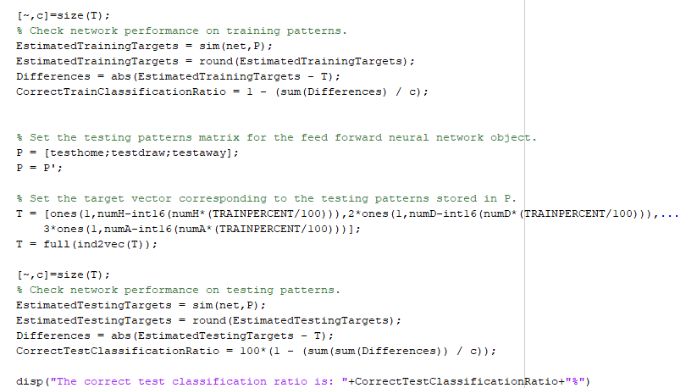
Αποτελέσματα νευρωνικού δικτύου
Αρχείο: MultilayerNeuralNetwork.m
Αφού έχει τελειώσει το training του νευρώνα, βλέπουμε τα αποτελέσματα ως εξής: καλούμε την sim(net, P) όπου net ο νευρώνας και P είτε ο πίνακας των training set ή του testing set και αποθηκεύουμε το στρογγυλοποιημένο αποτέλεσμα της function. Ύστερα αφαιρούμε τη πραγματικότητα έκβασης των αγώνων από τη πρόβλεψη, μετράμε το άθροισμα αυτών των διαφορών και ύστερα διαιρούμε με τον αριθμό του συνόλου των training ή testing data για να βρούμε το ποσοστό σωστού classification.

